Slide 1
Python程序设计
第一讲 Python从入门到精通

Slide 2
Python从入门到精通
Python的起源与发展
Python与网络
Python与GUI
Python的语法细节
Python与数学

Slide 3

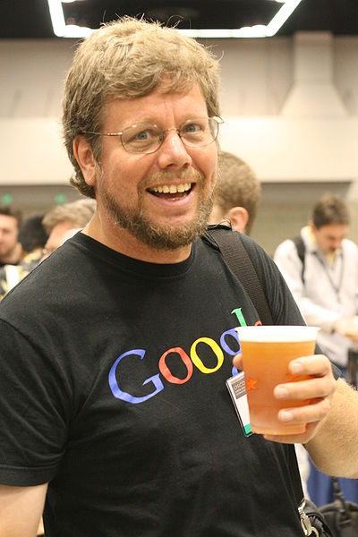
Python的作者
Guido von Rossum, 荷兰人
1989年，创立Python语言
2005年，就职于Google公司
2012年，Dropbox公司
“I wrote Python.”
-- Guido

Slide 4
Python的起源
1989年，为了打发圣诞节假期，Guido开始写Python语言的编译/解释器
他希望这个新的叫做Python的语言，能实现他的理念
名字Monty 大蟒蛇飞行马戏团
Python语法很多来自C（def，=，…）
受到ABC语言的强烈影响（强制缩进…）

Slide 5
Python的发展历程
1991年，第一个Python编译器诞生
2008年12月3日，Python 3.0 final was released.
如今，Python的框架已经确立
网络开发
科学计算，数据处理，系统维护，…

Slide 6
Python与Web开发
CGI服务器
wsgi, mod_python
MVC开发模式
Model, View, Controller
快速开发框架
Django, Web.py, Quixote, …
知乎，豆瓣…

Slide 7
Python与网络交互
网页抓取，爬虫
Scrapy,
网络安全测试
Scapy , Mallory
自动化扫描
Awvs
Web服务性能测试工具
Pylot

Slide 8







Python网络应用

Slide 9
Python与 GUI编程
对Tk图形开发包的接口实现
通用，高效
Tkinter is Python's de-facto standard GUI (Graphical User Interface) package. It is a thin object-oriented layer on top of Tcl/Tk.
Tkinter is not the only GuiProgramming toolkit for Python. It is however the most commonly used one. CameronLaird calls the yearly decision to keep TkInter "one of the minor traditions of the Python world."
The Tkinter wiki: http://tkinter.unpythonic.net/wiki/

Slide 10
Python与GUI编程
面向对象的GUI设计模式
丰富的标准控件
Button, Checkbutton, Entry, Frame, Label
LabelFrame, Menubutton, PanedWindow
Radiobutton, Scale and Scrollbar
完全跨平台
Linux、Unix、Mac OS、Windows

Slide 11



Python与GUI编程
Cocos2d-x游戏开发引擎
Linux桌面工具
RedNotebook
Guake
Python开发环境 Spyder
流程图绘制软件 Dia

Slide 12
Python基本运算
数学运算符
+, -, *, /, **
逻辑运算符
and, or, not
除法的陷阱
“/” 和 “//”

Slide 13
Python流程控制
条件语句
If …: if …:
else: elif …:
else:
循环语句
for
while
range()

Slide 14
Python常用数据类型
Str 字符串
List 列表
Dict 字典
映射关系
Tuple 元组
元组不可改变！
Set 集合
无序不重复元素的集

Slide 15
Python深入函数定义
与数学中函数的异同
def
引入一个函数定义
缩进
函数体必须是相对于函数定义缩进的
return
将函数的值返回到调用的地方

Slide 16
Python与数学—数据类型
数学数据类型
int， float，complex
Complex类型
复数
支持复数的数学运算
Conjugate(), abs, +, -, *, /, **

Slide 17
Python与数学—math包
factorial
e, pi
exp, log, pow, sqrt
三角函数计算
cos, sin, tan, acos, asin, atan,

Slide 18
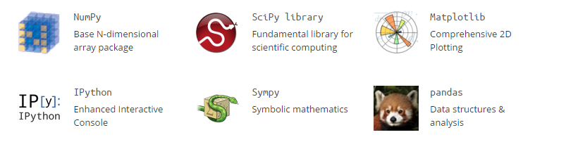
Python与数学--科学计算
Scipy库 科学计算库
Numpy库 高性能数学运算库
Matplotlib 图形库

Slide 19

How to ？
多动手，多实践
勤思考
Computational Thinking
良好的编程风格
缩进
变量名，函数名
注释

Slide 20
Where ?
官方文档
https://docs.python.org/3/
第三方Python库
https://pypi.python.org/pypi/pip
Google
help() 语句

Slide 21
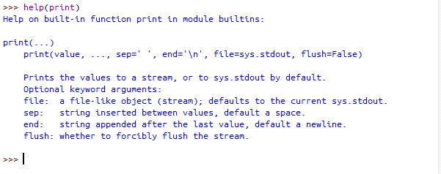
Help神器！

